Slide 1



_ _ _
ف
ر
ط
ظ
ك

Slide 2
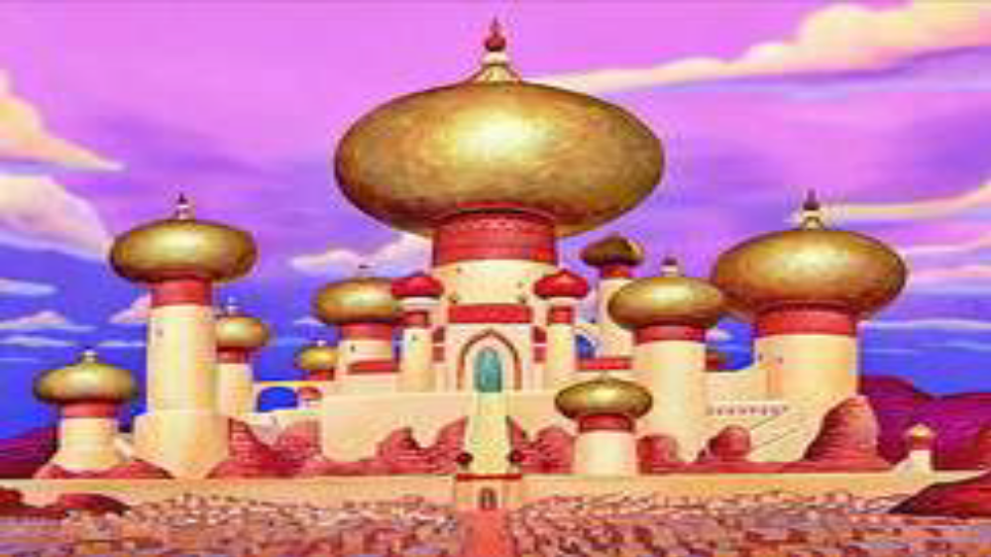
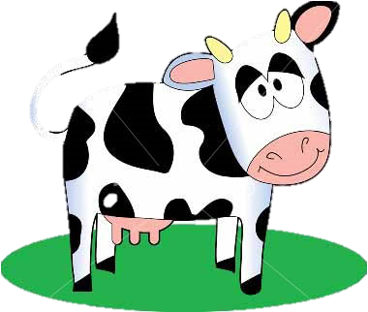

_ _ _ _
ة
ر
ب
ز
ق
س
ص

Slide 3
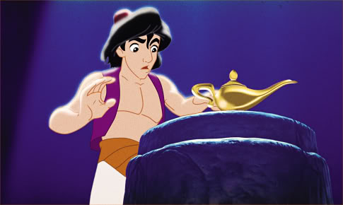

_ _ _ _ _
ف
ر
ز
ة
ف
أ
ق
ح
ا

